Slide 1
BÉ KHÁM PHÁ KHOA HỌC
ĐỀ TÀI : MẶT TRỜI-MẶT TRĂNG VÀ CÁC VÌ SAO

Slide 2
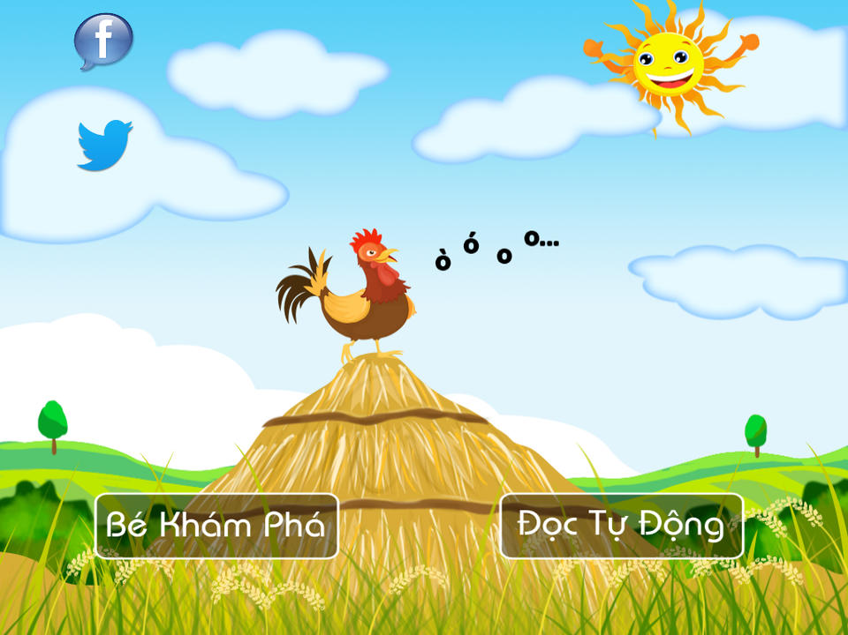
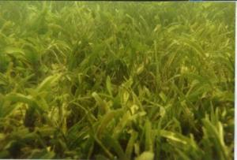

Slide 3
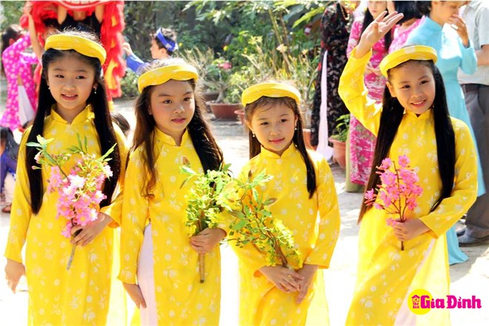
MÚA HÁT MỪNG
MẶT TRỜI

Slide 4
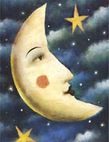



Bầu trời bé yêu

Slide 5
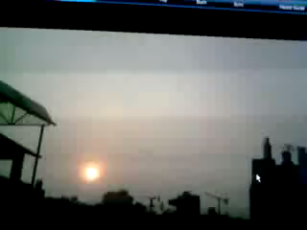

Slide 6
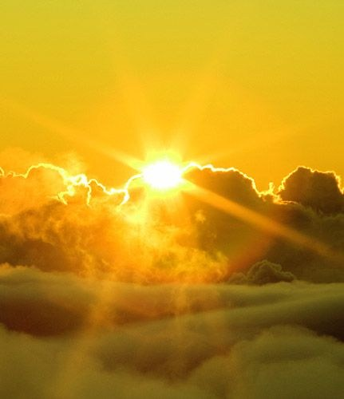

Slide 7
Ánh sáng mặt trời có tác dụng gì đối với đời sống của con người?

Slide 8
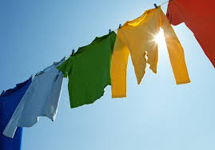
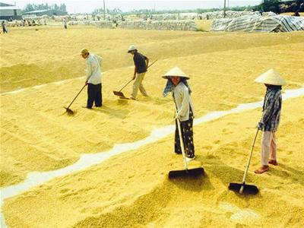
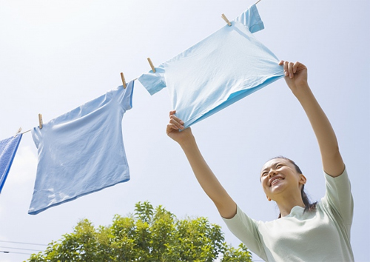
Phơi áo
Phơi Thóc

Slide 9
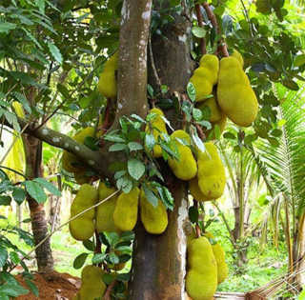
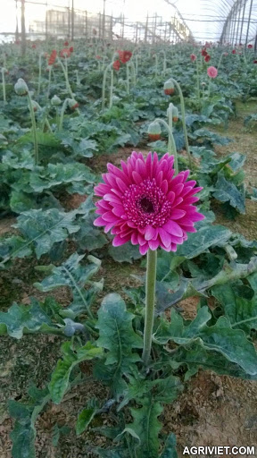

Slide 10
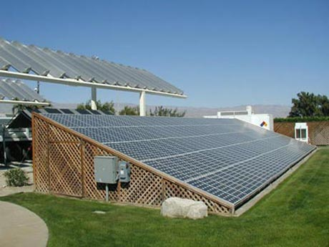
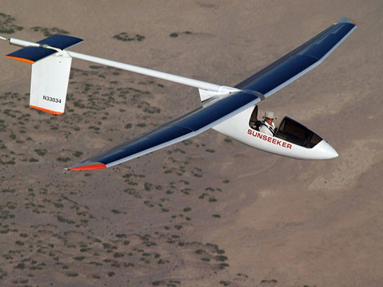
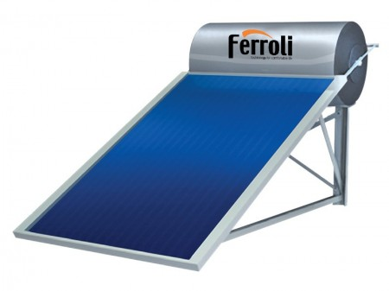
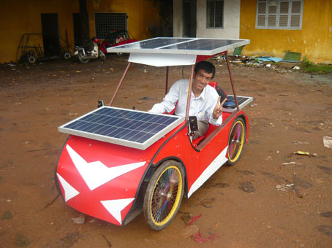
Máy bay năng lượng Mặt Trời
Sản xuất điện từ năng lượng Mặt Trời
Giàn năng
lượng
Bếp năng lượg Mặt Trời
Xe năng lượng Mặt Trời
Xe năng lượng mặt trời

Slide 11
Mọi người làm gì khi mặt trời lên?

Slide 12
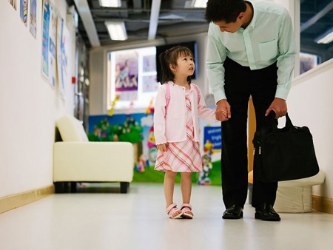
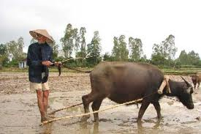
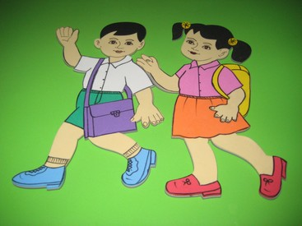
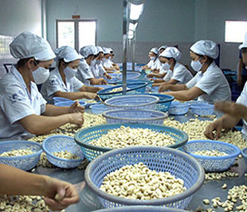
Mọi người chuẩn bị công việc cho ngày mới

Slide 13
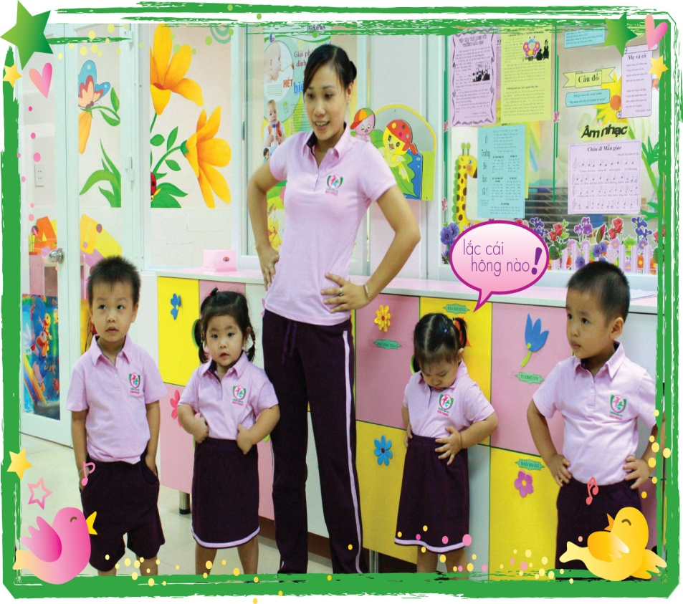
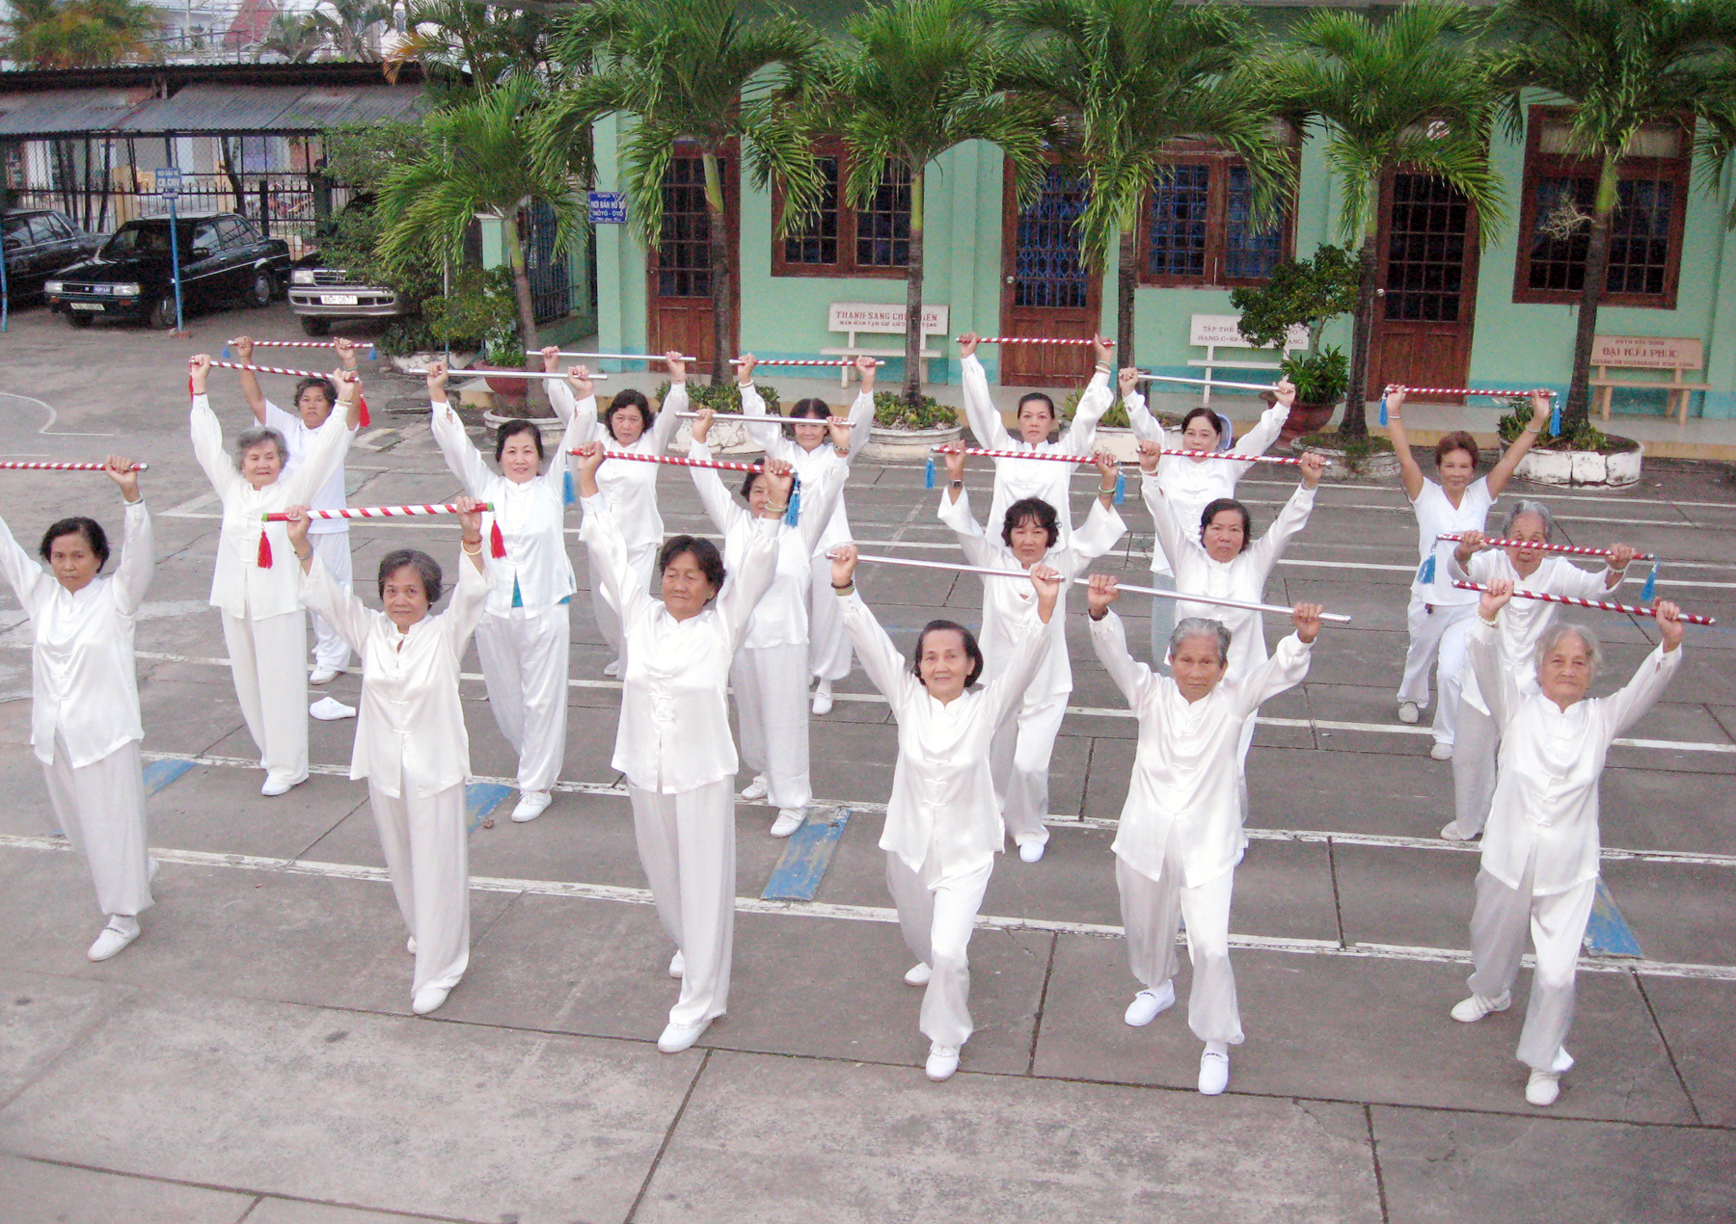
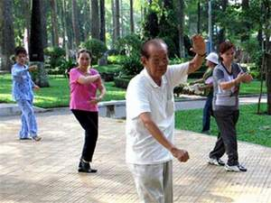

Slide 14
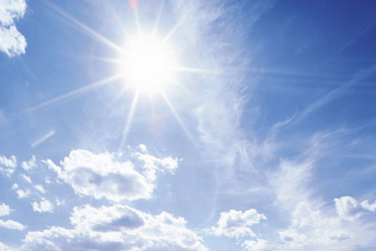

Slide 15
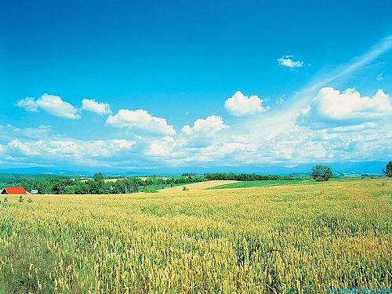
Vào buổi trưa ánh nắng mặt trời như thế nào?

Slide 16
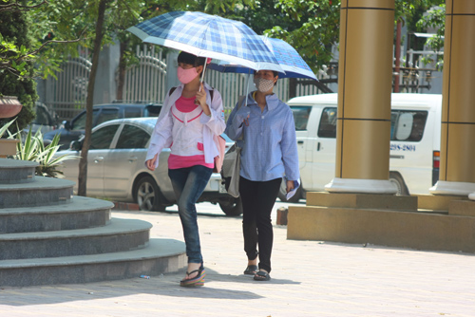
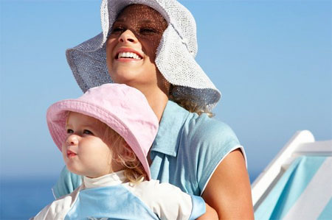
Che ô
Đội mũ

Slide 17
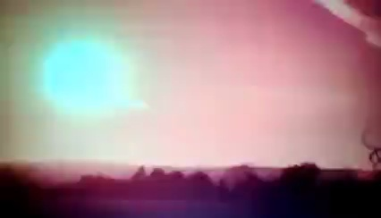

Slide 18
Buổi chiều Mặt trời lặn ở hướng nào ? Con người và con vật làm gì khi hoàng hôn xuống?

Slide 19
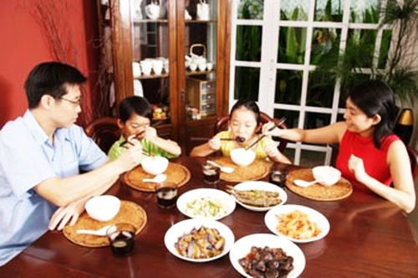
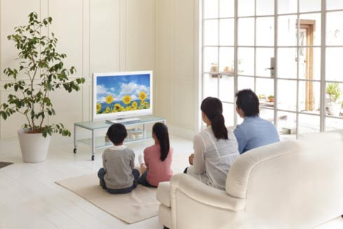
Buổi chiều mặt trời lặn mọi người chuẩn bị về nhà

Slide 20
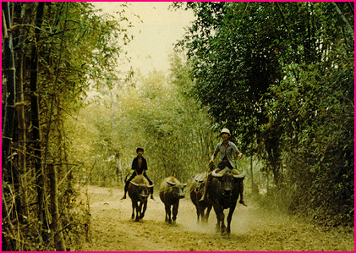
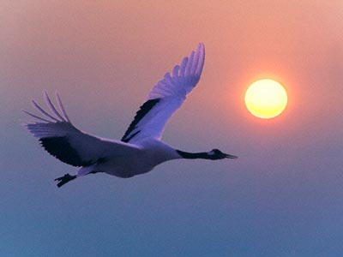

Slide 21
Khi tròn khi khuyết,
Lúc tỏ lúc mờ
Có cây đa chú cuội
Ngồi chơi cùng trời mây
Đố là gì?

Slide 22
Bé khám phá mặt trăng

Slide 23
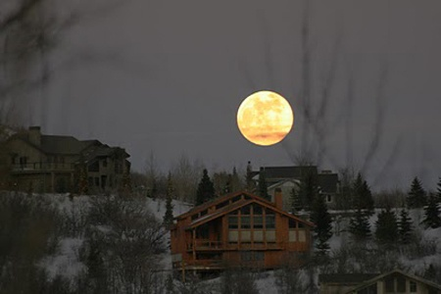
Mặt trăng thường xuất hiện vào thời điểm nào ?

Slide 24
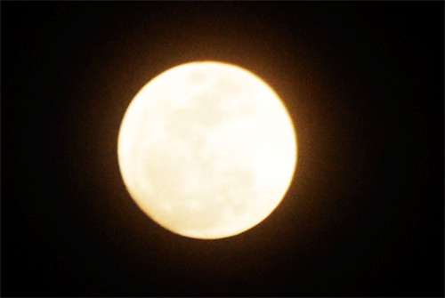
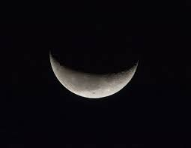
Mặt trăng như thế nào?

Slide 25
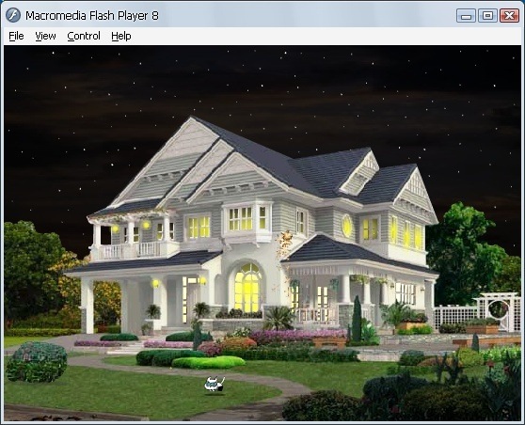

Trăng tròn khi nào? khuyết khi nào? trăng khuyết giống gì?.

Slide 26
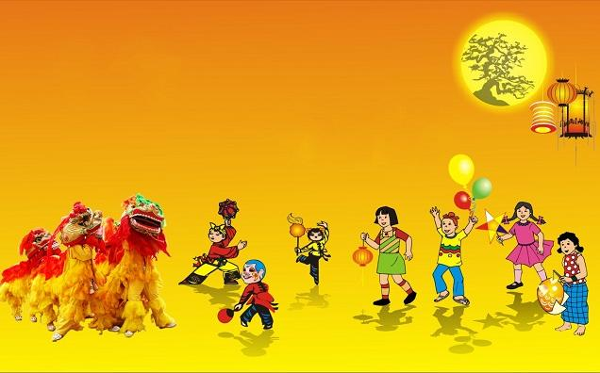

Slide 27
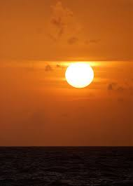
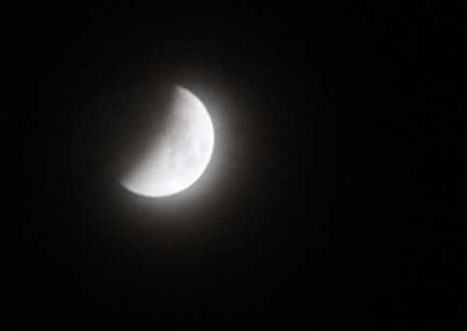
So sánh mặt trời và mặt trăng

Slide 28
Lấp la lấp lánh
Ở trên trời cao
Bé thầm ước ao
Bay vào vũ trụ
Đó là gì?

Slide 29
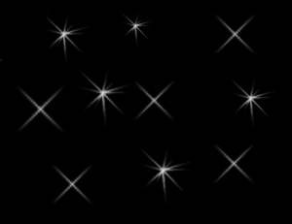

Slide 30

Vì sao xuất hiện khi nào? Trên bầu trời có 1 hay nhiều các vì sao?

Slide 31
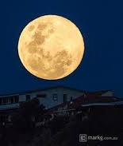
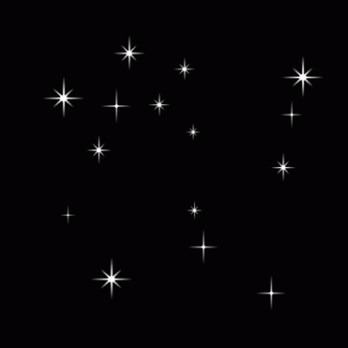
So sánh mặt trăng và các vì sao

Slide 32
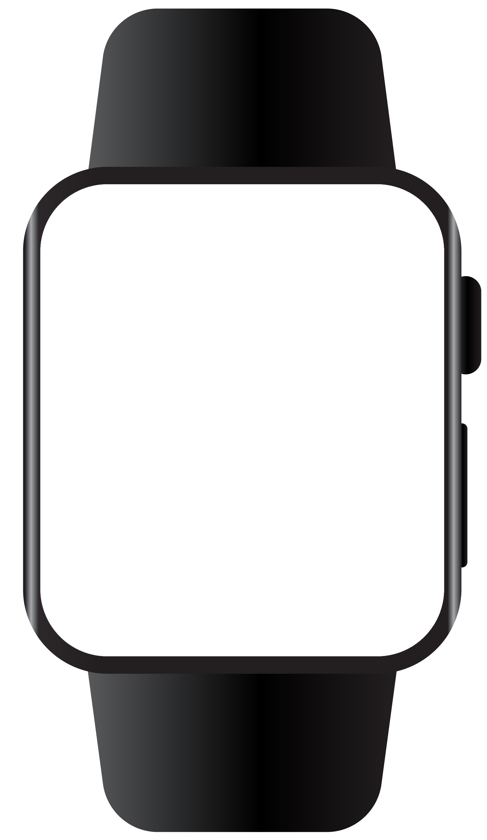
So sánh mặt trăng và các vì sao
Your title here
Presentations are communication tools that can be used as demonstrations, lectures, speeches, reports, and more.
Your title here
Presentations are communication tools that can be used as demonstrations, lectures, speeches, reports, and more.
Your title here
Presentations are communication tools that can be used as demonstrations, lectures, speeches, reports, and more.

Slide 33
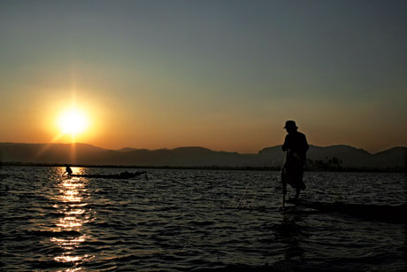
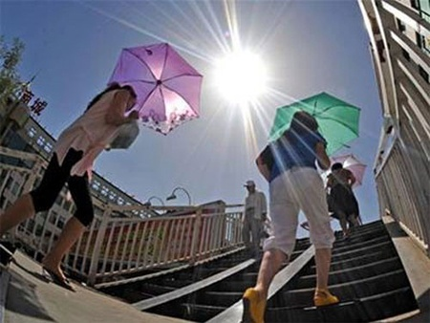
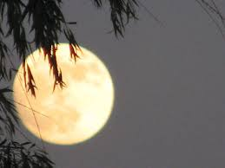
Mặt trời mọc ở thời điểm nào trong ngày?
Thời điểm mặt trời chiếu ánh nắng chói trang và gay gắt vào khi nào?
Các vì sao trên trời có một hay nhiều vì sao?
Câu hỏi bất ngờ?
Mặt trăng tròn và sáng nhất khi nào?

Slide 34

Thử tài
ghép tranh

